Slide 1
Tema 5
Entrada y Salida

Slide 2
Contenido
Interfaz de entrada y salida
  Entrada y salida programada
  Entrada y salida mapeada en memoria
Sincronización con el procesador
  Polling
  Interrupciones
Acceso directo a memoria

Slide 3
Entrada y Salida. Puertos
Entrada y Salida:
  Sistema utilizado por el computador para la comunicación con dispositivos externos
  El dispositivo externo puede dialogar con el usuario,
  Pero el dispositivo externo no pertenece al sistema E/S
Puertos de entrada y salida
  Conjunto de registros especiales, accesibles
    desde los dispositivos
    desde el procesador central
  Banco de puertos: Conjunto de puertos, ordenados numéricamente
  buses de direcciones (selección de puerto) y datos, duplicados
Tipos de puerto
  Datos (entrada, salida, bi-direccionales)
  Control (del procesador al dispositivo)
  Estado (del dispositivo a procesador)

Slide 4
Banco de puertos (doble acceso)
Sólo los bits menos significativos, porque hay menos puertos que palabras de memria
SELECCIÓN DE PUERTO ( desde la CPU)
I/O
SELECCIÓN DE PUERTO (desde los DISPOSITIVOS)
BUS DE DATOS DEL PROCESADOR
BUS DE DATOS DE DISPOSITIVOS

Slide 5
Comunicación Dispositivo-CPU
El procesador envía un dato o una orden al dispositivo:
  El procesador escribe en el puerto de salida
  El dispositivo lee del puerto
El procesador recibe un dato o una orden del dispositivo:
  El dispositivo escribe en el puerto de entrada
  El procesador lee del puerto
Ejemplo: Desplazamiento del ratón
  El ratón escribe en el puerto la dirección del movimiento
  El procesador lee el puerto y procesa la información
  (por ejemplo, redibuja el cursor en pantalla)

Slide 6

Puerto de E/S y CPU
CPU
Control bus
Bus direcciones
Bus datos
Dato
Dirección
puerto
Wrt
Rd
Dispositivo de E/S
Registro
Puerto de E/S
Ejemplo: ratón

Slide 7
Comunicación Dispositivo-CPU
Un dispositivo puede tener varios puertos
  Por ejemplo, el ratón
    Puerto de entrada, para indicar desplazamiento
    Puerto de entrada, para pulsaciones de tecla
Y puede utilizar distintos tipos de puerto
  Por ejemplo, la impresora
    Puerto de salida para control de la impresora
    Puerto de salida para envío de datos a la impresora
    Puerto de entrada para indicar estado de la impresora
      (ej. apagada, encendida, papel atascado, etc.)

Slide 8
Ej: controlador de un dispositivo
Main Memory
CPU
Bus direcc.
Bus datos
Comand
Status.reg
Read reg
Write reg
Controlador
Dispositivo de
E/S

Slide 9
Entrada y Salida estándar
Dos tipos de entrada/salida:
  Mediante instrucciones específicas para el acceso a puerto
    IN nº de registro del procesador, nº de puerto
    Un dato es enviado del puerto al registro
    OUT nº de registro del procesador, nº de puerto
    Un dato es enviado del registro al puerto
    Disponen de Señal I/O sale del procesador para
    Habilitar puertos
    … e inhabilitar la memoria
  Entrada/salida mapeada en memoria
    Se accede como si los puertos fueran posiciones de memoria, es decir mediante las instrucciones LOAD, STORE
      …cambiando memoria por puertos

Slide 10
Memoria principal y banco de puertos
Sólo los bits menos significativos, porque hay menos puertos que palabras de memria
BUS DE DIRECCIONES
I/O enable
I/O
Sólo una de ellas puede estar activa
SELECCIÓN DE PUERTO
MEM enable
MEM
BUS DE DATOS DE DISPOSITIVOS
BUS DE DATOS DEL PROCESADOR

Slide 11
Instrucciones específicas de E/S
    Señal de control específica de E/S
    Ejemplo: x86:
      Control signal: M/IO (1= memoria, 0 = IO)
      Specific Input instruction to read from I/O device
        i.e. IN al, 37h
          P(37) → AL register
      Specific Output instruction to write to I/O device
        i.e. OUT 37h, al
          AL register → P(37)

Slide 12
Instrucciones específicas de E/S
Sistema CON dispositivos de E/S
Main Memory
FFFFFFFFh
Main Memory
FFFFFFFFh
M/IO =1
00000000h
00000000h
CPU
CPU
Address bus
Address bus
Data bus
Data bus
M/IO
I/O Device
FFFFh
Sistema SIN dispositivos de E/S
M/IO =0
0000h
Notes:
If special I/O instructions are used, the OS will use the I/O instruction to specify both the device number and the command word.
The processor then executes the special I/O instruction by passing the device number to the I/O device (in most cases) via a set of control lines on the bus and at the same time sends the command to the I/O device using the bus’s data lines.
Special I/O instructions are not used that widely. Most processors use memory-mapped I/O where portions of the address space are assigned to the I/O device.
Read and write to this special address space are interpreted by the memory controller as I/O commands and the memory controller will do right thing to communicate with the I/O device.
If a polling check takes 100 cycles and the processor has a 500 MHz clock, a mouse running at 30x/s takes only 0.0006% of the processor, a floppy running at 50KB/s takes only 0.5%, but a disk running at 2MB/sec takes 10%.

Slide 13
Instrucciones específicas de E/S
Sistema CON dispositivos de E/S
Memoria
FFFFFFFFh
I/O Device
FFFFFFFFh
M/IO =1
M/IO
M/IO =0
M/IO =0
00000000h
00000000h
CPU
Address bus
Data bus
M/IO
Notes:
If special I/O instructions are used, the OS will use the I/O instruction to specify both the device number and the command word.
The processor then executes the special I/O instruction by passing the device number to the I/O device (in most cases) via a set of control lines on the bus and at the same time sends the command to the I/O device using the bus’s data lines.
Special I/O instructions are not used that widely. Most processors use memory-mapped I/O where portions of the address space are assigned to the I/O device.
Read and write to this special address space are interpreted by the memory controller as I/O commands and the memory controller will do right thing to communicate with the I/O device.
If a polling check takes 100 cycles and the processor has a 500 MHz clock, a mouse running at 30x/s takes only 0.0006% of the processor, a floppy running at 50KB/s takes only 0.5%, but a disk running at 2MB/sec takes 10%.

Slide 14
Entrada y Salida mapeada en memoria
Reserva de una zona del mapa de memoria principal para los puertos
  Direcciones de memoria que en realidad identifican puertos
No se necesitan instrucciones IN, OUT
  Load y Store, siempre que la dirección sea correcta
Elimina dos instrucciones del repertorio de instrucciones
Permite aprovechar los modos de direccionamientos implementados para load y store

Slide 15
Entrada y Salida mapeada en memoria
Sólo los bits menos significativos, porque hay menos puertos que palabras de memria
BUS DE DIRECCIONES
I/O enable
I/O
LÓGICA DE DETECCIÓN DE MAPA DE PUERTOS
(Véase la transparencia #391)
SELECCIÓN DE PUERTO
MEM enable
MEM
BUS DE DATOS DE DISPOSITIVOS
BUS DE DATOS DEL PROCESADOR

Slide 16
Entrada y Salida mapeada en memoria
    Partes de la parta alta de las direcciones de memoria son asignadas a puertos de E/S
    MIPS processor:
      Load instruction para leer de un dispisitivo de E/S
        i.e. lw $4, 100($5)
      Store instruction para escribir en un dispositivo de E/S
        i.e. sw $4, 100($5)
Notes:
If special I/O instructions are used, the OS will use the I/O instruction to specify both the device number and the command word.
The processor then executes the special I/O instruction by passing the device number to the I/O device (in most cases) via a set of control lines on the bus and at the same time sends the command to the I/O device using the bus’s data lines.
Special I/O instructions are not used that widely. Most processors use memory-mapped I/O where portions of the address space are assigned to the I/O device.
Read and write to this special address space are interpreted by the memory controller as I/O commands and the memory controller will do right thing to communicate with the I/O device.
If a polling check takes 100 cycles and the processor has a 500 MHz clock, a mouse running at 30x/s takes only 0.0006% of the processor, a floppy running at 50KB/s takes only 0.5%, but a disk running at 2MB/sec takes 10%.

Slide 17
Entrada y Salida mapeada en memoria
  Memory-mapped I/O (MIPS)
Sistema SIN ENTRADA/SALIDA
Sistema CON ENTRADA/SALIDA
Main Memory
FFFFFFFFh
FFFFFFFFh
Se discrimina
por la dirección
FFFFFF00h
Main Memory
FFFFFEFFh
00000000h
00000000h
CPU
CPU
Address bus
Address bus
Data bus
Data bus
I/O Device
FFFFFFFFh
FFFFFF00h
Notes:
If special I/O instructions are used, the OS will use the I/O instruction to specify both the device number and the command word.
The processor then executes the special I/O instruction by passing the device number to the I/O device (in most cases) via a set of control lines on the bus and at the same time sends the command to the I/O device using the bus’s data lines.
Special I/O instructions are not used that widely. Most processors use memory-mapped I/O where portions of the address space are assigned to the I/O device.
Read and write to this special address space are interpreted by the memory controller as I/O commands and the memory controller will do right thing to communicate with the I/O device.
If a polling check takes 100 cycles and the processor has a 500 MHz clock, a mouse running at 30x/s takes only 0.0006% of the processor, a floppy running at 50KB/s takes only 0.5%, but a disk running at 2MB/sec takes 10%.

Slide 18
Entrada y Salida mapeada en memoria
Sistema SIN ENTRADA/SALIDA
Rango
de
direcciones
FFFFFFFFh
00000000h
CPU
Address bus
Data bus
Notes:
If special I/O instructions are used, the OS will use the I/O instruction to specify both the device number and the command word.
The processor then executes the special I/O instruction by passing the device number to the I/O device (in most cases) via a set of control lines on the bus and at the same time sends the command to the I/O device using the bus’s data lines.
Special I/O instructions are not used that widely. Most processors use memory-mapped I/O where portions of the address space are assigned to the I/O device.
Read and write to this special address space are interpreted by the memory controller as I/O commands and the memory controller will do right thing to communicate with the I/O device.
If a polling check takes 100 cycles and the processor has a 500 MHz clock, a mouse running at 30x/s takes only 0.0006% of the processor, a floppy running at 50KB/s takes only 0.5%, but a disk running at 2MB/sec takes 10%.

Slide 19
E/S mapeada en memoria
Sistema con ENTRADA/SALIDA
Rango
de direcciones
FFFFFFFFh
I/O Device
FFFFFFFFh
FFFFFF00h
Memoria
FFFFFEFFh
00000000h
00000000h
CPU
Address bus
Data bus
Notes:
If special I/O instructions are used, the OS will use the I/O instruction to specify both the device number and the command word.
The processor then executes the special I/O instruction by passing the device number to the I/O device (in most cases) via a set of control lines on the bus and at the same time sends the command to the I/O device using the bus’s data lines.
Special I/O instructions are not used that widely. Most processors use memory-mapped I/O where portions of the address space are assigned to the I/O device.
Read and write to this special address space are interpreted by the memory controller as I/O commands and the memory controller will do right thing to communicate with the I/O device.
If a polling check takes 100 cycles and the processor has a 500 MHz clock, a mouse running at 30x/s takes only 0.0006% of the processor, a floppy running at 50KB/s takes only 0.5%, but a disk running at 2MB/sec takes 10%.

Slide 20
Procesador MIPS monociclo
UNIDAD DE DATOS
00
01
10
11
32
31:26
Bus direcc.
2
FPC
A
0..04
<<2
32
SUM
A
32
SUM
25:0
32
32
<<2
B
32
ALU
control
IB 5:0
B
A
1
0
1
WR
5
32
OPALU
3
3
B
LPC
Read Write CS
25:21
DA
Write
RM
WM
1
A
OP
Z
FDC
5
A
L
20:16
DB
32
32
Z
Instr
IB
5
Banco de
Registros
FB
1
Read Write CS
PC
Dir.
15:11
0
1
DC
ALU
Dir.
32
32
32
Memoria
Instrucciones
32
5
B
0
1
B
32
32
0
1
C
32
32
Dato W
Dato R
32
32
Memoria
Datos
32
FC
15:0
Ext.
Bus datos.
16
32
2
EX

Slide 21
Procesador MIPS monociclo
Dispositivo de E/S
Discriminación por dirección
Bus direcc.
RD
UNIDAD DE DATOS
Puerto
WR
00
01
10
11
32
2
31:26
FPC
A
0..04
<<2
32
SUM
A
32
SUM
25:0
32
32
<<2
B
32
ALU
control
IB 5:0
B
A
1
0
1
WR
5
32
OPALU
3
3
B
LPC
Read Write CS
25:21
DA
Write
RM
WM
1
A
OP
Z
FDC
5
A
L
20:16
DB
32
32
Z
Instr
IB
5
Banco de
Registros
FB
1
Read Write CS
PC
Dir.
15:11
0
1
DC
ALU
Dir.
32
32
32
Memoria
Instrucciones
32
5
B
0
1
B
32
32
0
1
C
32
32
Dato W
Dato R
32
32
Memoria
Datos
32
FC
15:0
Ext.
Bus datos.
16
32
2
EX

Slide 22

Procesador MIPS monociclo
bit 0
bit 5
bit 1
bit 6
sw $7,0x12($1)
bit 4
bit 2
bit 3
bit 7
Bus direcc.
RD
UNIDAD DE DATOS
Puerto
WR
00
01
10
11
32
2
31:26
FPC
A
0..04
<<2
32
SUM
A
32
SUM
25:0
32
32
<<2
B
32
ALU
control
IB 5:0
B
A
1
0
1
WR
5
32
OPALU
3
3
B
LPC
Read Write CS
25:21
DA
Write
RM
WM
1
A
OP
Z
FDC
5
A
L
20:16
DB
32
32
Z
Instr
IB
5
Banco de
Registros
FB
1
Read Write CS
PC
Dir.
15:11
0
1
DC
ALU
Dir.
32
32
32
Memoria
Instrucciones
32
5
B
0
1
B
32
32
0
1
C
32
32
Dato W
Dato R
32
32
Memoria
Datos
32
FC
15:0
Ext.
Bus datos.
16
32
2
EX

Slide 23
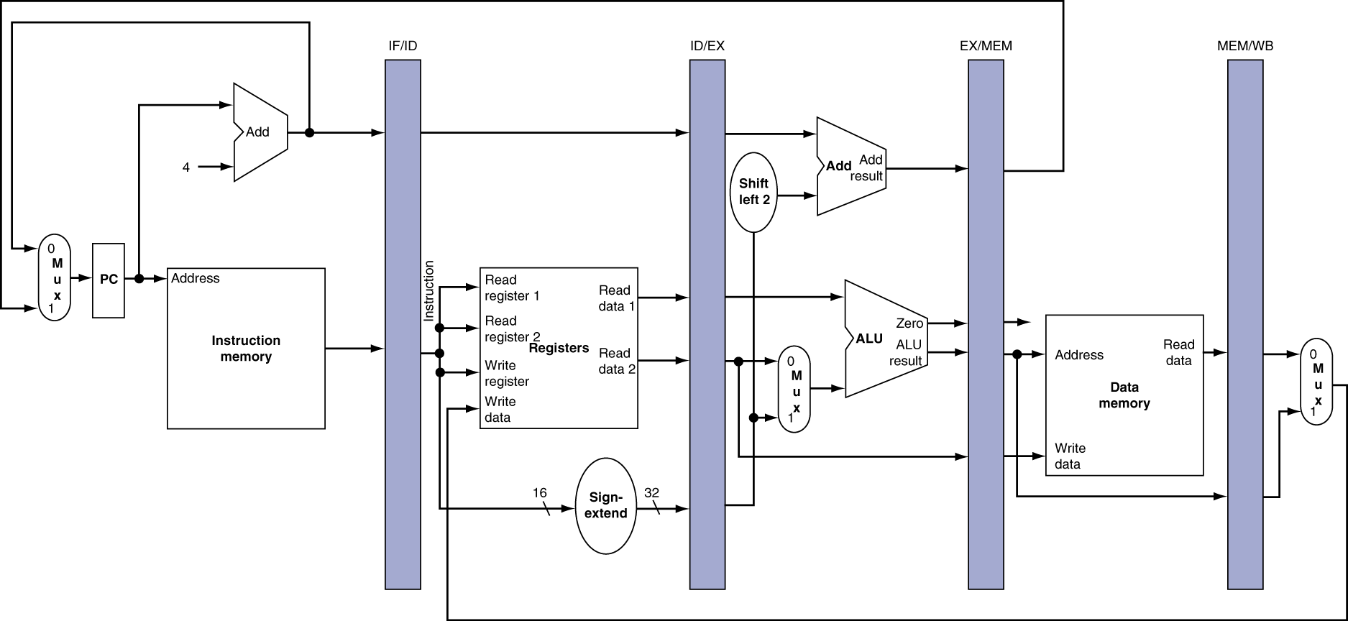
bit 0
bit 5
bit 1
bit 6
bit 4
bit 2
bit 3
bit 7
sw $7,0x12($1)
Port FFFF0012
RD
00 … 000 1 1
WR
1
Dec
00…0001
$0
0
FFFF0012
1
$1
FFFF0000
FFFF0000h
...
$1
+
7
$7
00…0001
$7
FFFF0012
0
. . .
00…0001
$31
00…0001
12
12
Cycle 2
Cycle 3
Cycle 4

Slide 24
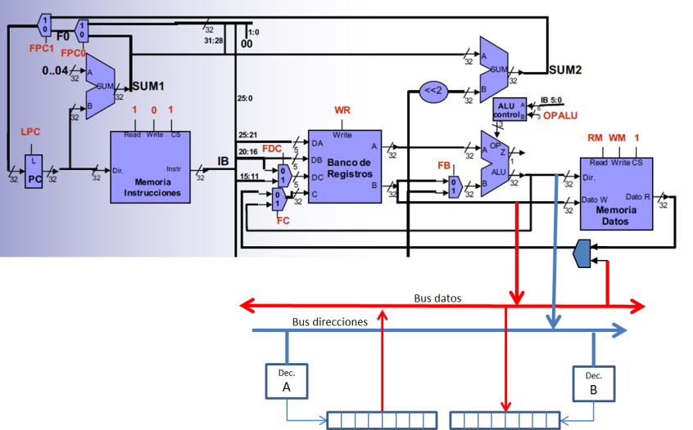
Ejemplo de conexión con MIPS
RM
WM
Puerto de entrada
Puerto de salida

Slide 25

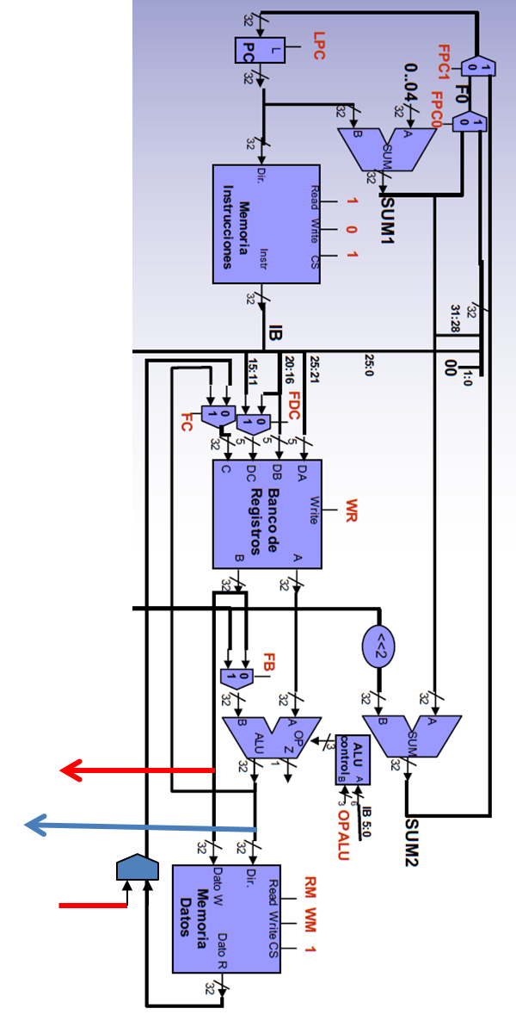
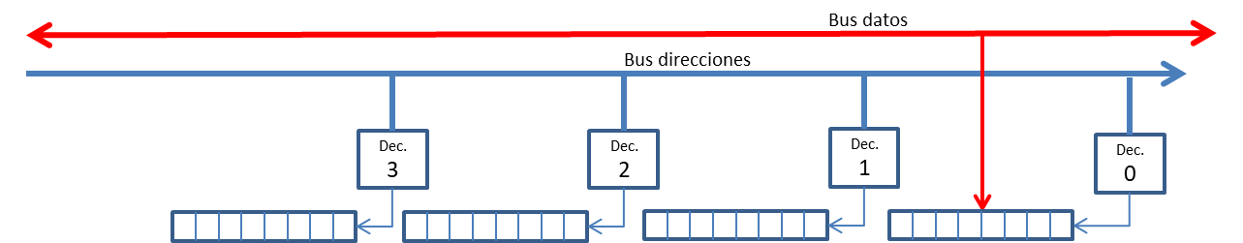

Ejemplo: Estadio con torres de iluminación de 8 focos por torre
Torre 0
Torre 1
Torre 2
Torre 3 …
Procesador MIPS
Puertos de salida
Torre 3
0
1
Torre 2
2
3
7
6
5
4
Torre 1
Torre 0

Slide 26
Ejemplo: Estadio con torres de iluminación de 8 focos por torre
Li $8, 6 #(6= 0000 0110
Sb $8, 1($0)
Torre 0
Torre 1
Torre 2
Torre 3 …
Procesador MIPS
Puertos de salida
Torre 3
0
1
0
Torre 2
2
1
3
1
0
0
0
0
7
0
6
5
4
Torre 1
Torre 0

Slide 27
Sincronización con el procesador
Ritmos de trabajo diferentes
  Ejemplo: el teclado procesa 1-5 bytes/segundo (!)
  Un ratón realiza 3000 microdesplazamientos por segundo (300 por pulgada)
  La CPU procesa más de 10000000000 bps
Mecanismos para “ponerlos de acuerdo”:
  E/S Inducida por el procesador.
    En las operaciones de salida, si el dispositivo está preparado
    Consulta periódica, en las operaciones de entrada
  E/S Inducida por el dispositivo. Interrupciones

Slide 28
Sincronización con el procesador. Polling
Polling o encuesta:
  El procesador se comunica con el dispositivo periódicamente para averiguar si éste quiere realizar una operación de entrada, o está preparado para una operación de salida
Bloqueante o no bloqueante
  En ocasiones, la CPU se bloquea hasta que el dispositivo esté preparado (en forma de bucle de lectura del puerto que indica el estado del dispositivo)
Muy ineficiente en la mayoría de los casos
Alternativa: El dispositivo interrumpe el trabajo de la CPU cuando quiere enviarle un dato, o cuando se encuentra listo para recibirlo

Slide 29
Excepciones
Interrupciones y Traps

Slide 30
Excepciones
Qué son
Clasificación
  Internas
  Externas

Slide 31
Excepciones
Son eventos no esperados que cambian el flujo de ejecución de instrucciones del procesador (excluyendo las instrucciones de salto)
  Es como una instrucción jal provocada externamente (y guardando el valor del Status Register (SR)
Fuentes de excepciones en un sistema
  Internas
    Producidas dentro del procesador:
  Externas
    Producidas por dispositivos externos al procesador

Slide 32
Excepciones
Fuentes de excepciones en un sistema
  Internas
    Producidas dentro del procesador (a veces llamadas TRAPS):
      Overflow
      División por cero
      Fallo de cache
      Código de instrucción no existente
      Interrupciones software
  Externas
    Producidas por dispositivos externos al procesador
      Error en una tarjeta del sistema
      Producidas por dispositivos externos → INTERRUPCIONES

Slide 33
Excepción interna
Ejemplo
Main program
40 sub $11, $2, $4
44 and $12, $2, $5
48 or $13, $2, $6
4C add $1, $2, $1
50 slt $15, $6, $7
54 lw $16, 50($7)
. . . . . . .
. . . . . . .
. . . . . . .
2340 sub $11, $2, $4
2344 and $12, $2, $5
2348 or $13, $2, $6
234C add $1, $2, $1
2350 slt $15, $6, $7
2354 lw $16, 50($7)
2358 J 40
Overflow !
loop
Excepción : salto a la RTI
Rutina de Tratamiento de Excepción (RTI)
7720 ori $1, $12, $24
7724 . . .
7748 lui $2,0x7FFF
774C addi $2,$2,0xFFFF($0)
7750 add $1,$0,$0
7754 eret
OS

Slide 34
Excepción externa
Excepción externa -> Interrupción
  Es asícrona a la ejecución del programa
  Causada por un evento externo al procesador
  Simplemente se suspende la ejecución temporalmente para atender al dispositivo peticionario
CPU
int
I/O device

Slide 35
Interrupts
Ejemplo de interrupción
Main program
40 sub $11, $2, $4
44 and $12, $2, $5
48 or $13, $2, $6
4C add $1, $2, $1
50 slt $15, $6, $7
54 lw $16, 50($7)
. . . . . . .
. . . . . . .
. . . . . . .
2340 sub $11, $2, $4
2344 and $12, $2, $5
2348 or $13, $2, $6
234C add $1, $2, $1
2350 slt $15, $6, $7
2354 lw $16, 50($7)
2358 J 40
loop
Interrupción: salto a la RTI
Rutina de Tratamiento de Interrupción (RTI)
Dispositivo pide interrupción
7740 ori $1, $12, $24
7744 add $2, $22, $25
7748 exor $3, $12, $16
774C sub $11,$12, $11
7750 add $5, $16, $17
7754 eret
OS

Slide 36
Interrupciones
Mecanismo de interrupciones
Prioridades
Atención
  Polling
  vectorizadas
Tabla de vectores

Slide 37
Mecanismo de interrupciones
Una señal es enviada al procesador desde el dispositivo
  (a través de un pin dedicado)
El procesador finaliza el trabajo actual
  (normalmente el ciclo de instrucción, porque le permite saber dónde se quedó con sólo recordar los valores de los registros PC y SR)
El procesador comienza la operación de entrada y salida, mediante …
  Activación de una señal de reconocimiento (INTA) al dispositivo
  Llamada a la “rutina de tratamiento de la interrupción” (RTI en lo sucesivo)
    La rutina debe respetar los valores de todos los registros
Y vuelta al trabajo abandonado

Slide 38
Prioridades para las interrupciones
Puede haber varios dispositivos que se quieren conectar
  Todos comparten la señal INT (puerta OR)
Pero existen prioridades
  Sólo se puede atender a uno cada vez
  La señal INTA sólo debe ser enviado sólo a uno de ellos
  Un circuito (daisy chain) se encarga de la tarea:

Slide 39
Prioridades usando Daisy Chain
Dispositivo 0
Dispositivo 1
Dispositivo 2
CPU
INT
int 0
int 1
int 2
int 0
inta0
int 1
inta1
int 2
inta2
INTA
DAISY CHAIN

Slide 40
Prioridades usando Daisy Chain
Bus de datos
RTI
Bus de direcciones
Dispositivo 0
Dispositivo 1
Dispositivo 2
CPU
INT
int 0
int 1
int 2
int 0
inta0
int 1
inta1
int 2
inta2
INTA
DAISY CHAIN

Slide 41
Daisy Chain. Diseño modular
DAISY CHAIN
int 0
inta0
int 1
inta1
int 2
inta2
INTA
B
C
B
C
B
C
A
D
A
D
A
D
DAISY CHAIN
Prioridades de izquierda a derecha:
A: La CPU ha reconocido una interrupción, y ningún dispositivo más prioritario la ha solicitado
B: Este módulo ha solicitado interrupción
C: Este módulo es atendido ( C= A and B ). El dispositivo retira su solicitud (reset de int)
D: Se cumple A, pero este módulo no ha solicitado interrupción ( D = A and B)

Slide 42
Enmascaramiento de interrupciones
Las interrupciones pueden enmascararse:
Evitar que interrumpan a la CPU
Un biestable M guarda el valor de la máscara
  0 activa (no interrumpe): interrupción(es) enmascarada(s)
  1 inactiva : interrupción(es) no enmascarada(s)
las máscaras pueden ser locales (ej. M0, M1, M2) o globales (M)
Se controlan mediante puertos de salida (máscaras son bits de puertos)
M0
Dispositivo 0
M1
Dispositivo 1
M2
Dispositivo 2
INT
M
int 0
int 1
int 2
int 0
int 1
int 2

Slide 43
Enmascaramiento de interrupciones
Los bits de máscara se guardan
  Dentro de la CPU
    Como un registro adicional
    Una parte del registro de estado SR (MIPS)
  Fuera de la CPU
    Se tratan como un puerto adicional
La máscara se modifica mediante instrucciones
En 8086 existe
  Un pin (NMI) para instrucciones no enmascarable
  Un pin (INT) para instrucciones enmascarables
  Flag de máscara global (para las enmascarables) IF (bit 9 de SR)
  Dos instrucciones STI (permite interrupciones), CLI (inhibe)

Slide 44
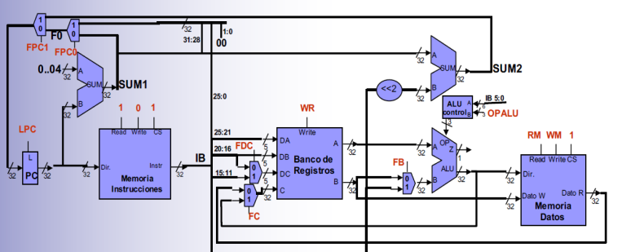
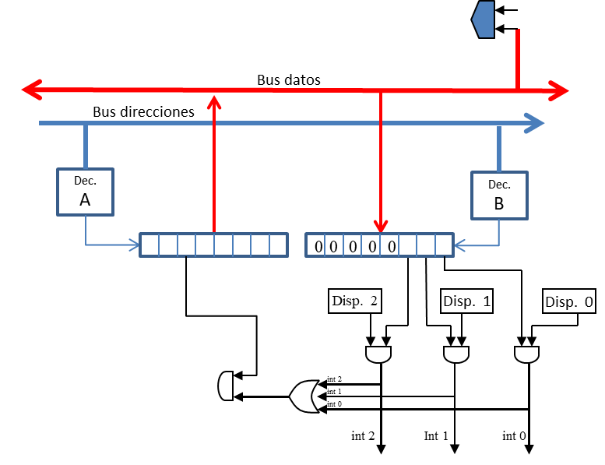
Sistema de interrupciones
Conexión con MIPS
PC
0x80000180
INT
M
M2M1M0
Ejemplo máscaras fuera de CPU
mediante puertos de salida

Slide 45
Atención a las interrupciones
Una vez reconocida la interrupción, comienza la atención al dispositivo
El mecanismo daisy-chain no permite conocer a la CPU qué dispositivo va a ser atendido
Dos soluciones
  La CPU comienza una encuesta entre los dispositivos (ineficiente, pero no necesita Daisy Chain)
  El dispositivo le dice a la CPU ¡he sido yo!: Interrupciones vectorizadas
    Se lo indica a través del bus de datos, colocando una etiqueta identificativa
    Esa etiqueta se conoce como “número de vector (NV)”, o `número de interrupción (NI)
El “número de vector NV” permite conocer a la CPU…
  quién ha interrumpido,
  para qué ha interrumpido.
  Un mismo dispositivo puede enviar distintos “números de vector”
    Nosotros consideraremos que cada dispositivo sólo tiene asociado un único NV
  Cada número es un servicio diferente (otro nombre: número de servicio)

Slide 46
Interrupciones vectorizadas (1)
La CPU recoge del bus de datos el “número de vector” o número de interrupción
Para cada “número de vector, NV” existe asociado un “vector, V”:
Vector: Una dirección de memoria donde se encuentra la rutina (RTI) que atiende a cierto dispositivo para realizar un cierto servicio
  Es la dirección de inicio de la RTI
  Se realiza una operación similar a JAL, con esa dirección (que, además salva el SR actual):
    JAL V
Ejemplo:
  Botón derecho del ratón tiene asociada la interrupción 0F (NV=0F)
  El número de vector es 0F es enviado a la CPU si interrupción del ratón es reconocida por la CPU
  Con el NV, la CPU calcula la DV (3C) y accede a esa dirección para obtener el vector “ABDCEF04” (V= ABDCEF04)
  En la dirección ABDCEF04 existe una rutina que realiza una operación determinada según la posición actual del ratón
  La misma operación sucede si en el programa, en el mismo punto, ejecutamos JAL ABDCEF04

Slide 47
Interrupciones vectorizadas (2)
Tabla de vectores: Zona de memoria donde se guardan, ordenados, todos los vectores (V).
  Si la tabla está en la dirección X, entonces la atención se realiza con una operación equivalente a
    JAL (V)
X
X+0
X+1
Tabla de vectores
X+2
ABCDEF01
3C
V -> ABCDEF04
RTI

Slide 48
Interrupciones. Resumen vectorizadas
Un dispositivo quiere comunicarse con la CPU en un procesador con interrupciones vectorizadas:
  Envía una señal de interrupción (INT)
  Si no está enmascarada, es recibida por la CPU (IF=1?)
  La CPU finaliza la instrucción actual y activa INTA
  Si es prioritario, el dispositivo recibe inta_x
  El dispositivo coloca NV en el bus de datos
  La CPU recibe NV y genera una dirección de vector DV
  Con la DV se accede a la Tabla de Vectores y obtiene un vector V
  La CPU guarda SR y PC en la pila, y copia V a PC
  Inicia la rutina RTI
    Enmascaramiento de otras interrupciones si es necesario
    Comunicación: Entrada y salida por programa, utilizando los puertos
    Desenmascaramiento y retorno del procedimiento RTI

Slide 49
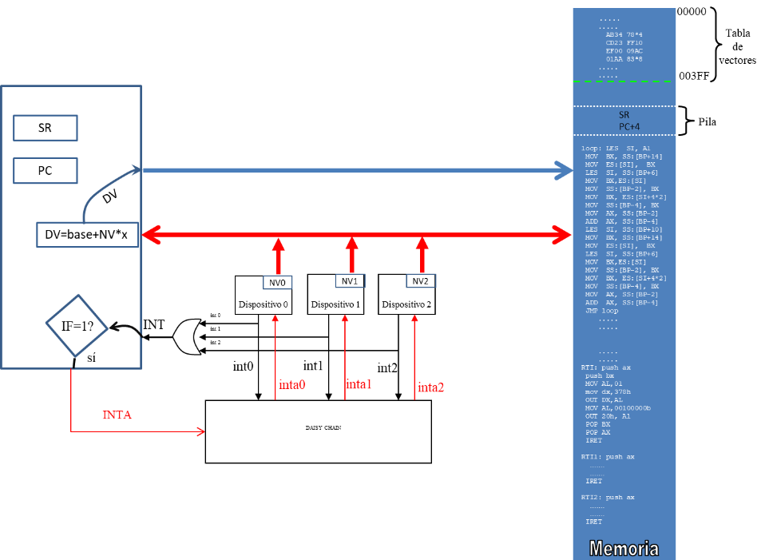
SP = Stack Pointer
SR = Status Register
PC = Progrma Counter
  Envía una señal de interrupción (INT)
  Si no está enmascarada, es recibida por la CPU (IF=1?)
  La CPU finaliza la instrucción actual y activa INTA
  Si es prioritario, el dispositivo recibe inta_x
  El dispositivo coloca NV en el bus de datos
  La CPU recibe NV y genera una dirección de vector DV
  Con la DV se accede a la Tabla de Vectores y obtiene un vector V
  La CPU guarda SR y PC en la pila (usando SP), y copia V a PC
  Inicia la rutina RTI
Vectores de interrupción (V)
36040
45900
89684
SP
Programa principal
36040
RTI_0
45900
RTI_1
89684
RTI_2

Slide 50
SP = Stack Pointer
SR = Status Register
PC = Progrma Counter
  Envía una señal de interrupción (INT)
  Si no está enmascarada, es recibida por la CPU (IF=1?)
  La CPU finaliza la instrucción actual y activa INTA
  Si es prioritario, el dispositivo recibe inta_x
  El dispositivo coloca NV en el bus de datos
  La CPU recibe NV y genera una dirección de vector DV
  Con la DV se accede a la Tabla de Vectores y obtiene un vector V
  La CPU guarda SR y PC en la pila (usando SP), y copia V a PC
  Inicia la rutina RTI
Vectores de interrupción (V)
36040
45900
89684
SP
Disp. 1
interrumpe
Programa principal
36040
RTI_0
45900
RTI_1
89684
RTI_2

Slide 51
SP = Stack Pointer
SR = Status Register
PC = Progrma Counter
  Envía una señal de interrupción (INT)
  Si no está enmascarada, es recibida por la CPU (IF=1?)
  La CPU finaliza la instrucción actual y activa INTA
  Si es prioritario, el dispositivo recibe inta_x
  El dispositivo coloca NV en el bus de datos
  La CPU recibe NV y genera una dirección de vector DV
  Con la DV se accede a la Tabla de Vectores y obtiene un vector V
  La CPU guarda SR y PC en la pila (usando SP), y copia V a PC
  Inicia la rutina RTI
Vectores de interrupción (V)
36040
45900
89684
SP
Programa principal
36040
RTI_0
45900
RTI_1
89684
RTI_2

Slide 52
SP = Stack Pointer
SR = Status Register
PC = Progrma Counter
  Envía una señal de interrupción (INT)
  Si no está enmascarada, es recibida por la CPU (IF=1?)
  La CPU finaliza la instrucción actual y activa INTA
  Si es prioritario, el dispositivo recibe inta_x
  El dispositivo coloca NV en el bus de datos
  La CPU recibe NV y genera una dirección de vector DV
  Con la DV se accede a la Tabla de Vectores y obtiene un vector V
  La CPU guarda SR y PC en la pila (usando SP), y copia V a PC
  Inicia la rutina RTI
Vectores de interrupción (V)
1
2
3
4
45900
36040
45900
89684
V
5
6
7
SP
8
SP
9
SR
45900
8
8
PC
7
DV
Disp. 1
interrumpe
6
Programa principal
5
NV1
1
2
36040
3
RTI_0
4
45900
RTI_1
89684
RTI_2

Slide 53
SP = Stack Pointer
SR = Status Register
PC = Progrma Counter
  Envía una señal de interrupción (INT)
  Si no está enmascarada, es recibida por la CPU (IF=1?)
  La CPU finaliza la instrucción actual y activa INTA
  Si es prioritario, el dispositivo recibe inta_x
  El dispositivo coloca NV en el bus de datos
  La CPU recibe NV y genera una dirección de vector DV
  Con la DV se accede a la Tabla de Vectores y obtiene un vector V
  La CPU guarda SR y PC en la pila (usando SP), y copia V a PC
  Inicia la rutina RTI
Vectores de interrupción (V)
1
2
3
4
40
36040
45900
89684
V
5
45900
SP
6
200
7
SR
208
SP
8
200
3Ah
9
PC
3Ah
45900
1600
8
7
8
1600
Disp. 1
Interrumpe
durante ejecución
de la inst en 1596
6
1596
1600
DV=0+NV*4
Programa principal
DV=0+10h*4=40h
40h
5
10h
IF=1?
Dispositivo 1
1
2
36040
3
RTI_0
4
45900
RTI_1
89684
RTI_2

Slide 54
SP = Stack Pointer
SR = Status Register
PC = Progrma Counter
  Envía una señal de interrupción (INT)
  Si no está enmascarada, es recibida por la CPU (IF=1?)
  La CPU finaliza la instrucción actual y activa INTA
  Si es prioritario, el dispositivo recibe inta_x
  El dispositivo coloca NV en el bus de datos
  La CPU recibe NV y genera una dirección de vector DV
  Con la DV se accede a la Tabla de Vectores y obtiene un vector V
  La CPU guarda SR y PC en la pila (usando SP), y copia V a PC
  Inicia la rutina RTI
  RETORNO AL PROG. PPAL (Inst. IRET)
  10. Recuperar SR y PC iniciales
Vectores de interrupción (V)
1
2
3
4
40
36040
45900
89684
V
5
SP
6
208
7
SR
200
SP
8
BFh
9
1600
PC
3Ah
3A
45900
47124
8
7
10
8
1600
Disp. 1
interrumpe
6
1596
DV=0+NV*4
1600
Programa principal
DV=0+10h*4=40h
40h
5
10h
IF=1?
Dispositivo 1
1
2
36040
3
RTI_0
4
45900
PC
47124
RTI_1
89684
RTI_2

Slide 55
Interrupciones autovectorizadas
Utilizan un pin dedicado de la CPU
La rutina RTI es específica para las solicitudes por ese pin
  Si más de un dispositivo se conecta al mismo pin es necesario realizar un polling, dentro de RTI
MIPS:
  El PC= 0x80000180
  Sólo hay una RTI
    Se mira el registro CAUSE para saber el origen de la interrupción/excepción
    Enmascaramiento por software (a través del SR)

Slide 56
Interrupciones autovectorizadas: MIPS
MIPS:
  hardware específico llamado System Control Coprocessor (CP0)
    Conjunto propio de registros
      EPC= Exception Program Counter → salva la dirección de retorno
      CAUSE: origen de la interrupción/excepción
      STATUS: petición concedida y máscaras
    El PC = 0x8000 0180
      Sólo hay una RTI y se resuelven prioridades y origen por software

Slide 57
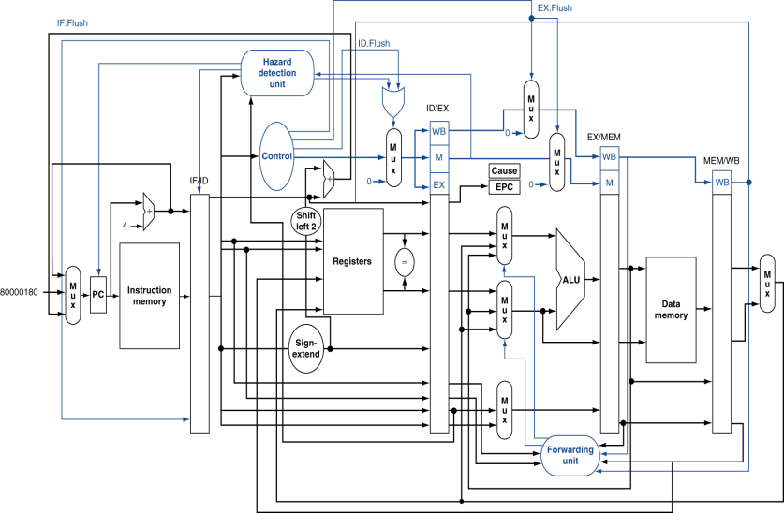
Interrupciones autovectorizadas: MIPS

Slide 58
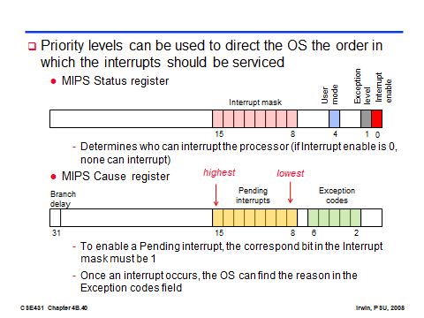

Slide 59
Interrupciones software (i86)
Es una forma de ir a una RTI no por una excepción o interrupción real sino por una instrucción específica
Llamadas a procedimientos RTI mediante instrucciones
Ejemplos:
  INT #NV (NV= número de vector)
  TRAP #num
Similar a un JAL, pero guarda SR en la pila

Slide 60
Interrupciones del PC
INT 00: División por cero
INT 01: Ejecución paso a paso
INT 02: No Enmascarable (NMI)
INT 03: Puntos de ruptura
INT 04: Desbordamiento (INTO)
INT 05: Volcar pantalla por impresora (BIOS)
INT 06: Código de operación incorrecto
INT 07: Reservada
INT 08: IRQ 0: Contador de hora del sistema (BIOS)
INT 09: IRQ 1: Interrupción de teclado (BIOS)
INT 0A: IRQ 2: canal E/S, segundo 8259 del AT
INT 0B: IRQ 3: COM2
INT 0C: IRQ 4: COM1
INT 0D: IRQ 5: disco duro XT, LPT2 en AT, retrazo vertical PCjr
INT 0E: IRQ 6: Controlador del disquete
INT 0F: IRQ 7: LPT1
INT 10: Servicios de vídeo (BIOS)
INT 11: Listado del equipo (BIOS)
INT 12: Tamaño de memoria (BIOS)
INT 13: Servicios de disco (BIOS)
INT 14: Comunicaciones en serie (BIOS)
INT 15: Servicios del sistema (BIOS)
INT 16: Servicios de teclado (BIOS)
INT 17: Servicios de impresora (BIOS)
INT 18: IBM Basic (ROM del BASIC)
INT 19: Arranque del sistema (BIOS)
INT 1A: Fecha/hora del sistema
INT 1B: Acción de CTRL-BREAK (BIOS)
INT 1C: Proceso periódico del usuario (Usuario)
INT 1D: Parámetros de vídeo (BIOS)
INT 1E: Parámetros del disquete (BIOS)
INT 1F: Tabla de caracteres gráficos (BIOS)
INT 20: Fin de programa (DOS)
Internas

Slide 61
INT 21: Servicio del sistema operativo (DOS)
INT 22: Dirección de terminación (DOS)
INT 23: DOS CTRL-BREAK (DOS)
INT 24: Manipulador de errores críticos (DOS)
INT 25: Lectura absoluta de disco (DOS)
INT 26: Escritura absoluta en disco (DOS)
INT 27: Terminar permaneciendo residente (DOS)
INT 28: DOS Idle (programas residentes que usan funciones DOS)
INT 29: DOS TTY (impresión en pantalla)
INT 2A: Red local MS net
INT 2B-2D: Uso interno del DOS
INT 2E: Procesos Batch (DOS)
INT 2F: Multiplex (DOS)
INT 30: Compatibilidad CP/M-80 (xx:YYyy en JMP XXxx:YYyy)
INT 31: Compatibilidad CP/M-80 (XX en JMP XXxx:YYyy)
INT 32: Reservada
INT 33: Controlador del ratón
INT 34-3F: Reservadas
INT 40: Interrupción de disquete (BIOS)
INT 41: Parámetros del disco duro 1 (BIOS)
INT 42: Apunta a la INT 10h original del BIOS si existe VGA
INT 43: Caracteres gráficos EGA (BIOS)
INT 44-45: Reservadas
INT 46: Parámetros del disco duro 2 (BIOS)
INT 47-49: Reservadas
INT 4A: Alarma del usuario
INT 4B-5F: Reservadas
INT 60-66: Para uso de los programas
INT 67: Interrupción de EMS (controlador EMS)
INT 68-6F: Reservadas
INT 70: IRQ 8: Reloj de tiempo real AT (2º chip 8259-AT)
INT 71: IRQ 9: IRQ 2 redireccionada (2º chip 8259-AT)
INT 72: IRQ 10: reservada (2º chip 8259-AT)
INT 73: IRQ 11: reservada (2º chip 8259-AT)
INT 74: IRQ 12: interrupción de ratón IBM (2º chip 8259-AT)
INT 75: IRQ 13: error de coprocesador matemático (2º chip 8259-AT)
INT 76: IRQ 14: controlador disco fijo (2º chip 8259-AT)
INT 77: IRQ 15: reservada (2º chip 8259-AT)

Slide 62
Acceso directo a memoria (DMA)

Slide 63
Acceso directo a memoria (DMA)
La Entrada/Salida descrita (estándar) utiliza:
  Puertos
  Instrucciones (una para cada dato transferido)
Una transferencia de cada dato de dispositivo a memoria requiere
  transferencias de puerto a CPU (ej. lw r1, port)
  transferencias de CPU a memoria (ej. sw r1, 20(r5))
  Actualizacion de puntero de memoria (ej. Add r5,r5,4
  Varias instrucciones para gestión del bucle (ej, add r8,r8,-1
  bne r8,r0,loop)
Al menos 5n ciclos de instrucción (MIPS),
  5n ciclos de fetch, n ciclos de lectura, n ciclos de escritura
Propuesta: Envío de los datos directamente de dispositivo a memoria (o viceversa) a través de DMA

Slide 64
Direct Memory Access (DMA)
Loop: lw r1,port
sw r1,20(r5)
add r5,r5,4
add r8,r8,-1
bne r8,r0,loop
Memory
Act. Puntero
¿Fin de bucle?
sw r1,20(r5)
1 ciclo
por dato
Reg.
File
Reg.
File
r1
lw r1,port
CPU
CPU
I/O device
I/O device
5 ciclos
por dato
With DMA
Without DMA
Notes:
The processor will be delayed when the memory is busy doing a DMA transfer. By using caches, the processor can avoid having to access the memory most of the time, leaving most of the memory bandwidth free for use by the I/O devices.
The real issue is cache coherence. What if the I/O device writes data that is currently in the processor cache (the processor may never see the new data) or reads data that is not up-to-date (because of a write-back cache)? Solutions are to flush the cache on every I/O operation (expensive) or have the hardware invalidate the cache lines.

Slide 65
Acceso directo a memoria (DMA)
Los n datos son transferidos en sólo n ciclos de memoria
Los ciclos de memoria los controla el dispositivo
  “robando” ciclos a la CPU
El robo de ciclo se pide (request) desde el dispositivo (BSRQ)
La CPU permite (reconoce) el robo mediante BGRT (grant)
El dispositivo realiza una o varias transferencias
El dispositivo retira la solicitud (BSRQ)
Los robos se realizan uno a uno, por bloques, o cuando la CPU no está utilizando el bus
Un controlador de DMA gestiona las solicitudes de varios dispositivos

Slide 66
Transferencia por CPU (no DMA)
Control del BUS: CPU
sw $1,20($5)
Memoria
lw $1,port
Dispositivo 0
Dispositivo 1
CPU
int 0
int 1
DMA CONTROLLER
INT
int 2
int 0
inta0
int 1
inta1
INTA
DAISY CHAIN

Slide 67
Transferencia por CPU (no DMA)
Control del BUS: CPU
sw $1,20($5)
Memoria
lw $1,port
Dispositivo 0
Dispositivo 1
CPU
int 0
int 1
DMA CONTROLLER
INT
int 2
int 0
inta0
int 1
inta1
INTA
DAISY CHAIN

Slide 68
Transferencia por CPU (no DMA)
Control del BUS: CPU
sw $1,20($5)
Memoria
lw $1,port
Dispositivo 0
Dispositivo 1
CPU
int 0
int 1
DMA CONTROLLER
INT
int 2
int 0
inta0
int 1
inta1
INTA
DAISY CHAIN

Slide 69
Transferencia por DMA
Control del BUS: CPU
Memoria
BSRQ
Dispositivo 0
Dispositivo 1
CPU
int 0
int 1
DMA CONTROLLER
INT
int 2
int 0
inta0
int 1
inta1
INTA
DAISY CHAIN

Slide 70
Transferencia por DMA
Control del BUS: DMA controller
Memoria
BSRQ
Dispositivo 0
Dispositivo 1
CPU
BGRT
int 0
int 1
DMA CONTROLLER
INT
int 2
int 0
inta0
int 1
inta1
INTA
DAISY CHAIN

Slide 71
Acceso directo a memoria (DMA)
Ejemplo de operación de entrada
  El dispositivo interrumpe, solicitando el servicio
    La CPU recibe la longitud de la transferencia solicitada
    La CPU envía el permiso y la posición donde se guardarán los datos
  El dispositivo roba ciclos de memoria e introduce los datos
  El dispositivo interrumpe
    Indica a la CPU que ha finalizado
Ejemplo de operación de salida
  La CPU consulta el estado del dispositivo, o espera una interrupción
    La CPU envía la orden, longitud y posición de la transferencia solicitada
  El dispositivo roba ciclos de memoria y saca los datos
  El dispositivo interrumpe
    Indica a la CPU que ha finalizado (para que sepa que ya tiene los datos)
En ambos casos, se utiliza entrada y salida estándar y mecanismos de interrupciones, como apoyo

Slide 72
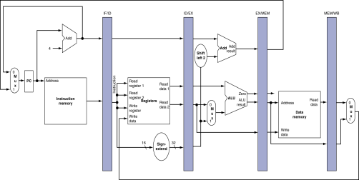
Acceso Directo a Memoria (DMA)
CPU trabaja en paralelo con el controlador de DMA
  CPU toma datos de la cache usando el bus interno
  El controlador de DMA accede a memoria usado el bus externo (Memory Bus)
Main Memory
DMA controller
Hard disk
Control bus
Memory Bus
MIPS Bus Controller
Inst Cache
Data Cache
Notes:
The processor will be delayed when the memory is busy doing a DMA transfer. By using caches, the processor can avoid having to access the memory most of the time, leaving most of the memory bandwidth free for use by the I/O devices.
The real issue is cache coherence. What if the I/O device writes data that is currently in the processor cache (the processor may never see the new data) or reads data that is not up-to-date (because of a write-back cache)? Solutions are to flush the cache on every I/O operation (expensive) or have the hardware invalidate the cache lines.

Slide 73
Acceso Directo a Memoria (DMA)
Ejemplo de fallo de cache de datos
  El bus externo se usa para cargar líneas en cache (Memory Bus)
Main Memory
DMA controller
Hard disk
Memory Bus
Control bus
MIPS Bus Controller
Inst Cache
Data Cache
Notes:
The processor will be delayed when the memory is busy doing a DMA transfer. By using caches, the processor can avoid having to access the memory most of the time, leaving most of the memory bandwidth free for use by the I/O devices.
The real issue is cache coherence. What if the I/O device writes data that is currently in the processor cache (the processor may never see the new data) or reads data that is not up-to-date (because of a write-back cache)? Solutions are to flush the cache on every I/O operation (expensive) or have the hardware invalidate the cache lines.

Slide 74
Resumen E/S
Entrada y salida programada o proyectada en memoria
  Si es un envío de uno o pocos datos
  y si el dispositivo y la CPU están preparados
Interrupciones
  Permite al dispositivo indicar a la CPU que tiene datos para enviar
  Permite al dispositivo indicar a la CPU que está preparado para recibir
  La CPU entra en una rutina que incluye entrada y salida programada
Acceso directo a memoria
  Envío masivo de datos entre dispositivo y memoria
    Interrupciones o E/S estándar para el inicio de la operación
    Entrada y salida programada: longitud y direcciones
    Robos de ciclo
    Interrupción que indica fin de la transferencia

